Slide 1


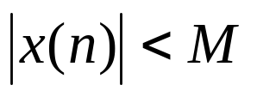

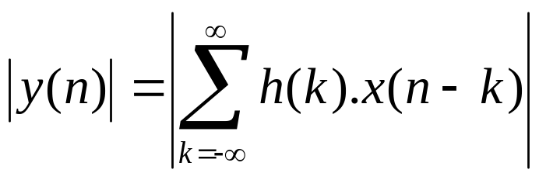
Birim impuls cevabı ve kararlılık
Tanım uyarınca her sınırlı giriş işareti yine sınırlı bir çıkış sağlıyorsa, DZD sistem kararlıdır. Buna göre sonlu bir sayı olmak üzere, tüm ’ ler için,
olan bir giriş dizisi, birim impuls cevabı olarak verilen sisteme uygulanırsa, çıkışın genliği aşağıdaki gibi bulunur.

Slide 2
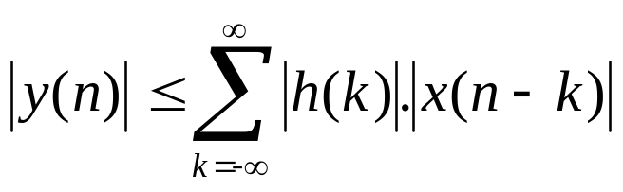


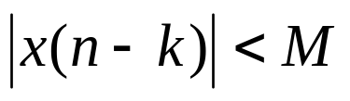
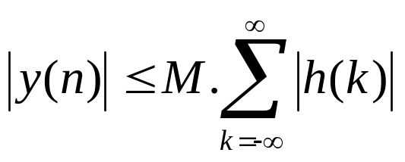
Sayıların toplamının mutlak değeri, tek tek mutlak değerleri toplamından büyük olamaz. Bu durumu ifade etmek için aşağıdaki eşitsizliği yazabiliriz.
Giriş dizisi sonlu ve sistem zamanla değişmez ise, tüm ve ’ ler için aşağıdaki ifade yazılabilir.
Yukarıdaki son bağıntıyı bir önceki denklemde yerine koyarsak tüm ‘ler için aşağıdaki eşitsizlik elde edilir.

Slide 3
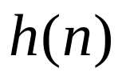
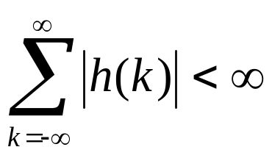
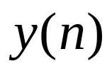

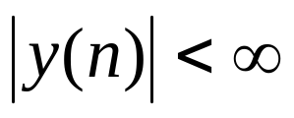
Bu son bağıntıda ‘in mutlak değerleri toplamı sonlu, yani
olursa, sistem çıkışı ‘nin genliği de sonlu olacaktır. Bu durumda en son verilen iki denklemden, tüm ’ler için, aşağıdaki ifade yazılabilir.
Demek ki, DZD bir sistemin kararlı olabilmesi için gerek ve yeter şart, son denklem ile verilen koşulun sağlanmasıdır. Bu şartı sağlamayan DZD sistemler kararsızdır.

Slide 4
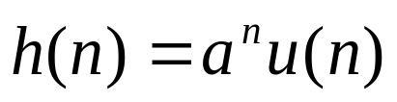
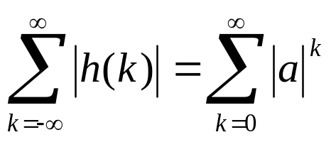
Örnek 2.3
DZD sistemin impuls cevabı aşağıdaki şekilde verilmiş olsun. Bu sistemin kararlı olup olmadığını araştırınız.
Çözüm 2.3
Daha önceki slaytta anlatılanlar doğrultusunda sistemin impuls cevabını inceleyeceğiz.

Slide 5
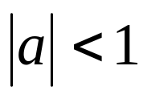
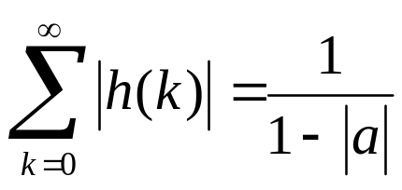
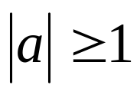
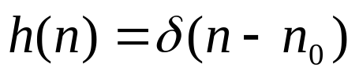
Eğer ise son verilen toplamı yakınsar. Buradan
aşağıdaki sonuca gelinir.
O halde sistem kararlıdır. Ancak olursa bu toplam yakınsamaz ve sistem kararsız olur.
Örnek 2.4
Sadece zamanda öteleme sağlayan aşağıdaki gibi ayrık zamanlı bir sistemin kararlılığını inceleyiniz.

Slide 6
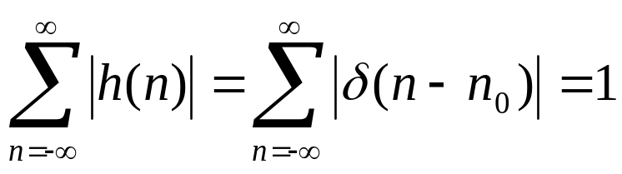

Çözüm 2.4
Daha önceki slaytta anlatılanlar doğrultusunda sistemin impuls cevabını inceleyeceğiz. O halde;
Sonuç sonlu olduğundan dolayı DZD sistem kararlıdır.
Örnek 2.5
Birim impuls cevabı birim basamak dizisi olan DZD bir sistemin kararlılığını inceleyiniz.

Slide 7
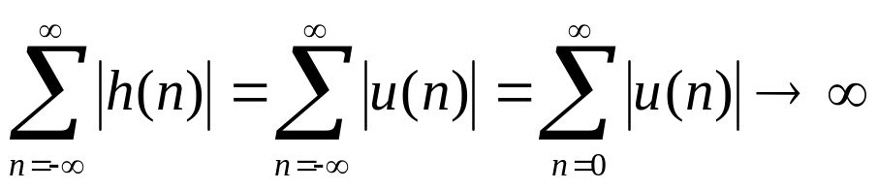
Çözüm 2.4
Bu durumda söz konusu sistem kararsız olur.
Birim impuls cevabı ve nedensellik
Nedensel bir sistemin çıkışı, o andaki ve geçmişteki giriş işaretlerine bağımlıdır.
Daha önce tanımlanmış olan aşağıdaki denklem ile verilen konvolüsyon toplamı kullanılırsa, DZD bir sistemin birim impuls cevabı ile nedensellik arasındaki ilişki kolayca görülebilir.

Slide 8
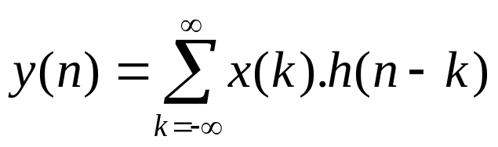








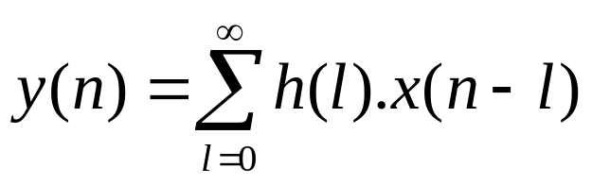
Burada nedenselliğin geçerli olabilmesi için, çıkış işaretinin hesaplanmasında için ( ‘nın katsayısı olduğundan için olmalıdır) terimlerinin yer almaması gerekmektedir. Bu koşul aşağıda verilen özelliğe indirgenebilir.
için olmalıdır. Bu koşul altında konvolüsyon toplamı aşağıda verilen şekilde basitleşecektir.

Slide 9
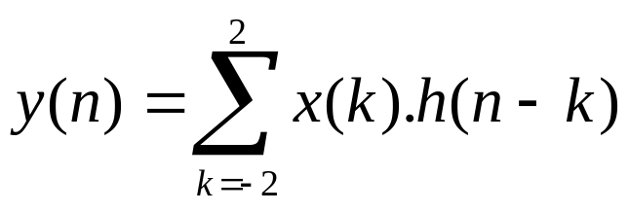


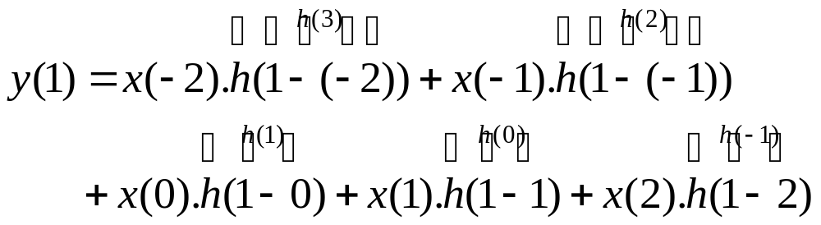


Açıklayıcı örnek
Yukarıda verilmiş olan örnekte için çıkışını açık bir şekilde yazalım.
teriminin nedensellikten ötürü yukarıdaki ifadede yer almaması gerektiğinden dolayı nin sıfır olması gerekir.

Slide 10
Bu durumda da için olmalıdır. Yani için olmalıdır.
Sonlu ve sonsuz uzunluklu impuls cevaplı sistemler
DZD sistemler birim impuls cevaplarının sonlu ya da sonsuz uzunluklu olmasına göre sınıflandırılabilirler.
Sonlu uzunluklu impuls cevabına sahip olan sistemler, sonlu İmpuls Cevaplı(Finite Impuls Response-FIR), sonsuz uzunluklu impuls cevabına sahip olan sistemler Sonsuz İmpuls Cevaplı(Infinite Impuls Response-IIR) sistemler olarak adlandırılır.
Bir FIR sistem, belirli sonlu bir zaman aralığı dışında sıfır olan bir impuls cevabına sahiptir ve giriş-çıkış ilişkisini belirten konvolüsyon toplamı aşağıdaki şekilde verilir.

Slide 11


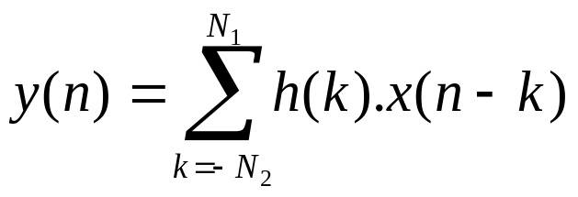

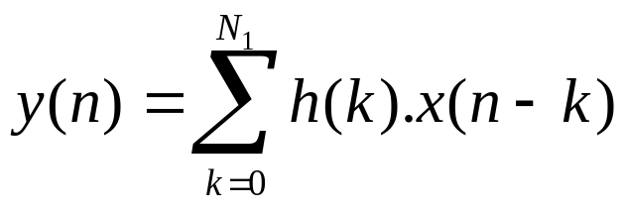
ve için olur. Bu durumda çıkış
için aşağıdaki ifadeye gelinir.
Bundan başka bir de sistemin nedensel olduğu bilinirse o zaman,
ve için olur. Bu durumda da
çıkış için aşağıdaki bağıntı elde edilir.

Slide 12
2.2 Fark denklemleriyle belirlenen sistemler
DZD bir sisteminin giriş-çıkış ilişkisinin, birim impuls cevabı ile tamamen belirlendiğini gördük.
Böylece konvolüsyon toplamı, birim impuls cevabı bilinen bir sistemin gerçekleştirilmesi için bir yöntem olacaktır.
FIR sistemler için bu çeşit bir gerçekleştirme, sınırlı sayıda toplama, çarpma ve hafıza elemanları gerektirecektir.
Böylece bir FIR sistem doğrudan konvolüsyon toplamı ile gerçeklenebilir.

Slide 13
Ancak sistem IIR ise, sistemin konvolüsyon toplamı kullanılarak gerçekleştirilmesi pratik olarak imkansızdır.
IIR DZD sistem için ise, impuls cevabı sonsuz uzunluklu olacaktır ve giriş-çıkış ilişkisi genel sonsuz uzunluklu konvolüsyon toplamı ile ifade edilecektir.
Böyle bir gerçekleştirme sonsuz sayıda toplama, çarpma ve hafıza elemanları gerektirecektir.
IIR sistemleri gerçekleştirmek, fark denklemleriyle ifade edilebilen ayrık zamanlı sistemler ile mümkündür.
Bu sistemlerin giriş-çıkış ilişkisi, aşağıdaki gibi sabit katsayılı bir fark denklemi ile ifade edilir.

Slide 14
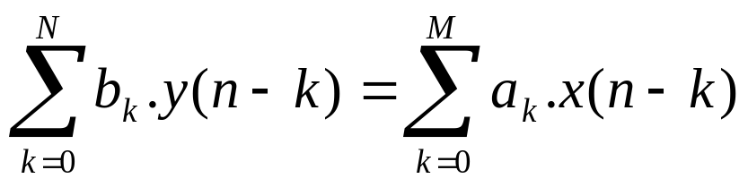





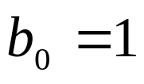
Burada ve sistemin giriş ve çıkış dizilerini
ve ise sabit katsayıları belirtmektedir. Maksimum
bu ayrık zamanlı sistemin ve fark denkleminin
derecesi olarak adlandırılmaktadır. Bu denklemi
kullanarak çıkış dizisi, yinelemeli(recursive) bir
şekilde hesaplanabilir. Bunun için sistemin nedensel
olduğunu ve katsayılarının olacak şekilde
normalize edildiğini varsayalım. Bu durumda
yukarıdaki denklem aşağıdaki gibi ifade edilebilir.

Slide 15
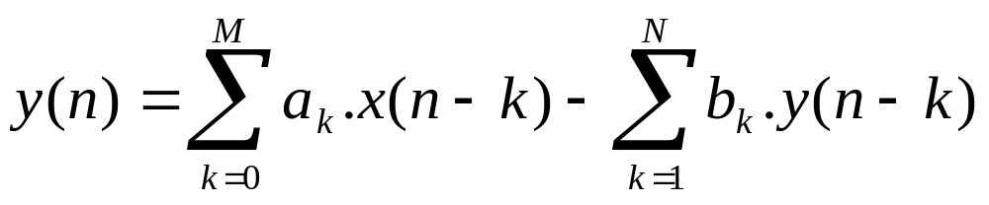





Böylece eğer ve başlangıç koşulları olan ,
,……..…., biliniyorsa, her için
çıkışı hesaplanabilir. Yukarıdaki fark denklemi şekil
2.9 da gösterildiği gibi gerçekleştirilebilir. Burada
toplama, çarpma ve ile gösterilen birim gecikme
elemanları, fark denklemiyle belirlenen sistemin
gerçekleştirilmesinde kullanılmaktadır.

Slide 16
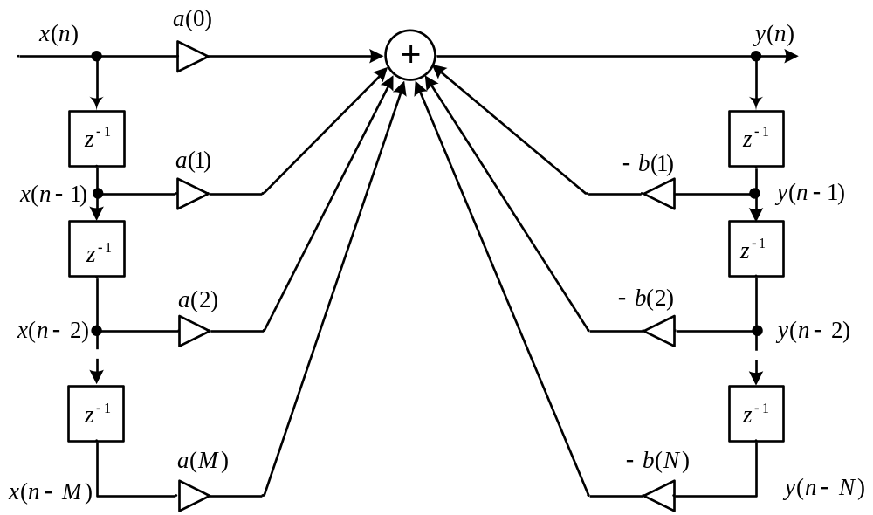

Şekil 2.9 Son verilen fark denkleminin gerçekleştirilmesi. Birim gecikme dönüşümünde karşılığı olan operatörü ile gösterilmiştir.

Slide 17

Sistem cevabının hesaplanması
Bu bölümdeki amacımız, için belirli bir giriş
işareti ve bir dizi başlangıç koşulları verildiğinde,
için çıkış dizisini bulmak olacaktır.
Sabit katsayılı fark denklemlerinin çözümünün
hesabında, sabit katsayılı diferansiyel denklemlerin
çözümüne benzer bir yöntem izlenir.
Fark denklemi ile belirtilen ayrık zamanlı sistemin çıkışı,
birbirinden bağımsız olarak hesaplanıp, toplam cevabı
oluşturmak üzere bir araya getirilen iki çıkıştan
oluşacaktır.

Slide 18


Bu çıkışlardan biri sadece ilk koşullara, diğeri ise
sadece giriş işaretine bağlı olacaktır.
İlk koşullara bağlı olan cevap, sistemin doğal cevabı
olarak adlandırılacak ve ile gösterilecektir.
Giriş nedeniyle oluşan çıkış ise sistemin zorlanmış
cevabı olarak adlandırılacak ve olarak
gösterilecektir.
Doğal cevap sıfır giriş için sistemin çıkışı, zorlanmış
cevap ise sıfır başlangıç koşulları için sistem çıkışı
olacaktır.

Slide 19
Sıfır başlangıç koşullarına sahip olan sistem, sistemin
depolanmış herhangi bir enerjisi ya da belleği olmadığı
için durgun olarak nitelendirilir.
Doğal cevap, sistemin sıfırdan farklı ilk koşullarla
nitelenen depolanmış bir enerjiyi ya da geçmişe
yönelik bilgiyi nasıl kullandığını gösterir.
Zorlanmış cevap ise, durgun sistem için giriş işaretinin
zorladığı çıkışı belirtir.

Slide 20


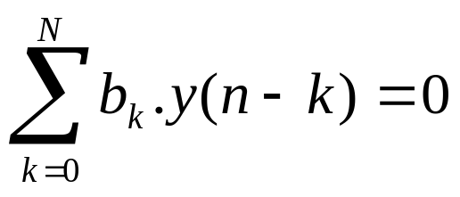

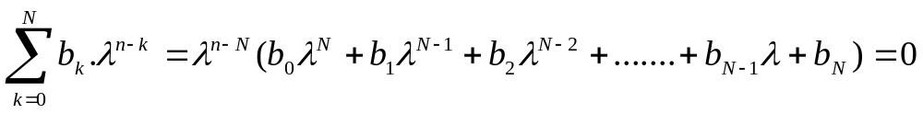
Doğal çözüm(cevap)
, için fark denkleminin çözümüdür. Böylece
aşağıda verilen homojen fark denkleminin çözümü olmaktadır.
Doğal çözümü bulmak için, bu çözümün biçiminde olduğu
varsayılır. Bu çözümün fark denkleminde yerine koyulmasıyla
aşağıdaki koşul elde edilir.

Slide 21
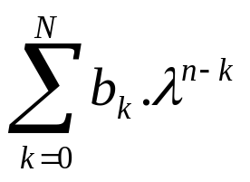


polinomu ayrık zamanlı sistemimizin karakteristik
polinomu olarak adlandırılır.
Bu polinomun köklerini, olarak adlandıralım. Eğer
bu köklerin her biri ayrı ise, doğal çözüm şu şekilde oluşacaktır.
Buradaki katsayıları, başlangıç koşulları kullanılarak bulunacaktır.
Doğal cevaptaki her terim, karşılık gelen kökün gerçel, sanal ya da karmaşık değerli olmasına göre farklılık gösterecektir.
Gerçel kökler, gerçel üstel cevaplara, sanal kökler, sinüzoidal cevaplara ve karmaşık değerli kökler ise üstel sönümlü sinüzoidal cevaplara neden olacaktır.

Slide 22


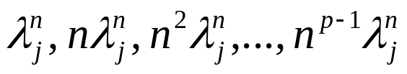






Eğer karakteristik denklem katlı köklere sahipse, doğal çözüm
değişikliğe uğrayacaktır. kökü katlı ise, doğal çözümde
bu köke ilişkin ayrı terim olacaktır. Bu terimler,
fonksiyonlarıdır.
Örnek 2.6
Başlangıç koşulları ve olarak verilen
sistemin fark denklemi aşağıdaki gibi verildiğine göre için
sisteme ait doğal çözümü bulunuz.
Çözüm 2.6
Doğal çözümü bulmak için olarak alıp, bu çözümü
için fark denklemine yerleştiriyoruz.

Slide 23









Böylece karakteristik polinomun kökleri ve olur.
Bu durumda doğal çözüm aşağıdaki gibi elde edilir.
Burada ve katsayıları ve
önkoşullarını sağlayacak şekilde seçilir. Fark denklemi,
olmak suretiyle ve için değerlendirilerek aşağıdaki
değerler elde edilir.
Şekil 2.8 Örnek 2.2 için sistem çıkışı

Slide 24




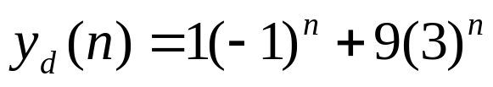
Öte yandan doğal çözüm denklemi kullanılarak aşağıdaki
eşitlikler elde edilir.
Buradan çözüm olarak ve bulunur. Bulunan
katsayıları doğal çözüm denkleminde yerine koyduğumuzda,
için doğal çözüm aşağıdaki gibi olur.
Şekil 2.8 Örnek 2.2 için sistem çıkışı

Slide 25
Beşinci dersin sonu!.......

